Slide 1
创客教育系列课程
创意电子入门
米思齐团队 张老师
Notes:
各位同学大家好，从今天这节课开始，我们就要来学习《创意电子入门》课程，在开始学习之前，让我们来做一些一些准备工作吧。

Slide 2
第 11 课
疯狂打地鼠
Notes:
各位同学，大家好，今天我们来学习《创意电子入门》的第一课，我爱佛山。

Slide 3
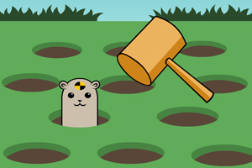
情境引入
你玩过打地鼠游戏吗？在进入游戏后，小老鼠会从一个个地洞中不经意地探出脑袋，然后迅速缩回去，企图躲过游戏者的锤子。而游戏者必须眼疾手快，在小老鼠探出头后要立刻挥锤子敲下去，这样才能在游戏中取得高分。
Notes:
佛山是我们生活的城市，这里不但自然环境优美：鸟语花香、树木繁茂，还是一座历史悠久的文化名城。佛山有宽阔的马路，有奔腾的河流，有热闹的商业街，有安静的图书馆……作为佛山人，我们为佛山感到骄傲，我们热爱这座城市。

Slide 4
01
问题提出

Slide 5
想一想
如果让你设计一款打地鼠游戏，要求在玩家打到一定数量的地鼠后显示出所用时间，你会如何设计这款小游戏呢？

Slide 6
02
探究实践

Slide 7
逻辑梳理
想要模拟实现随机打地鼠的功能，我们可以利用MixGo CE控制板上的四个RGB彩灯作为随机出现的地鼠，利用四个触摸传感器作为锤子，每一个RGB彩灯对应一个控制其亮灭的触摸传感器；游戏开始后，先让RGB灯随机亮起，模仿地鼠，然后当按下对应的触摸开关，显示屏上的分数加1，同时蜂鸣器响起提示音，随后下一个地鼠出现，当分数达到30时，屏幕上滚动显示从开始到结束的时间。随后可以按下重新开始按钮进行重新挑战。
Notes:
在我们的生活中，很多地方都可以看到这样的电子屏，他们可以显示文字、可以显示图标。那么在我们使用的mixgo开发板上也有这样的一块点阵屏，我们是否可以可以在MixGo的屏幕上显示一个爱心，向佛山表达我们的热爱呢？

Slide 8
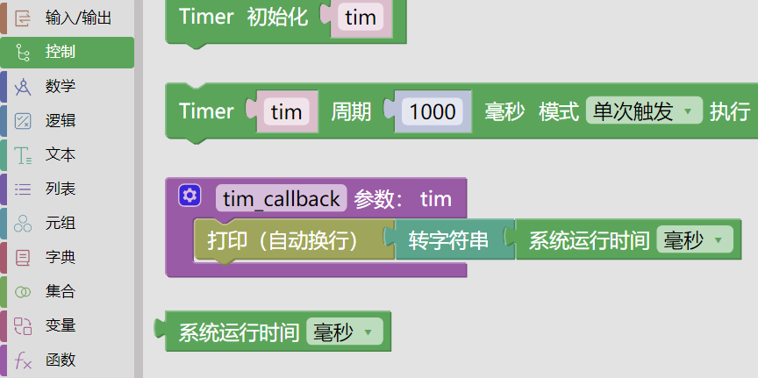
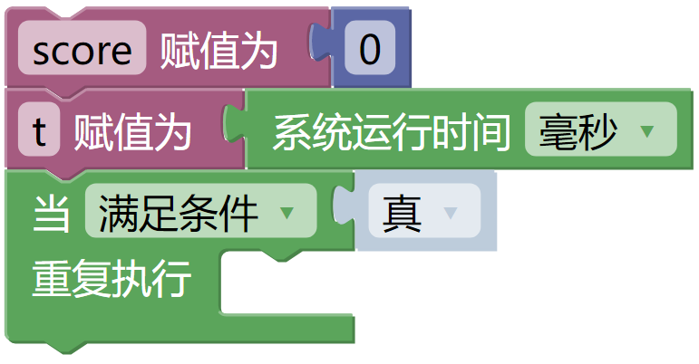
程序编写
① 初始化设置。首先定义两个变量，分别为分数“score”，时间“t”。给“score”赋初始值“0”，从“控制”分类模块中拖出“系统运时间”模块并赋值给“t”。接着在下侧加上“当……重复执行……”模块，为下一步编写游戏做准备。

Slide 9
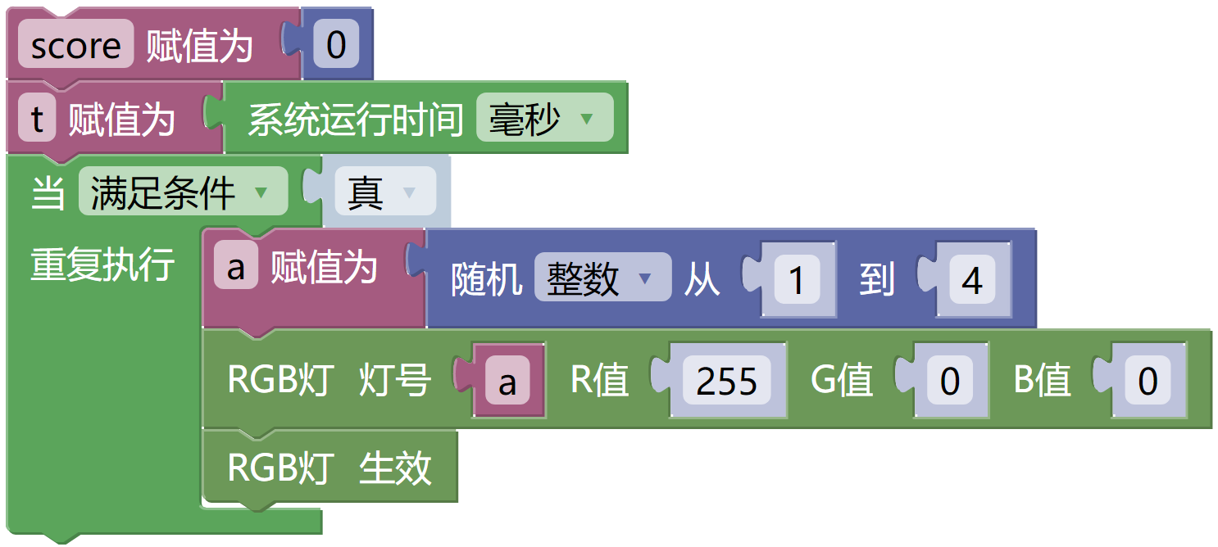
程序编写
② 随机点亮1个RGB灯。创建1个新的变量“a”，代表RGB灯的灯号。接着给a赋1-4的随机值，达到让4个RGB灯随机亮的效果。

Slide 10
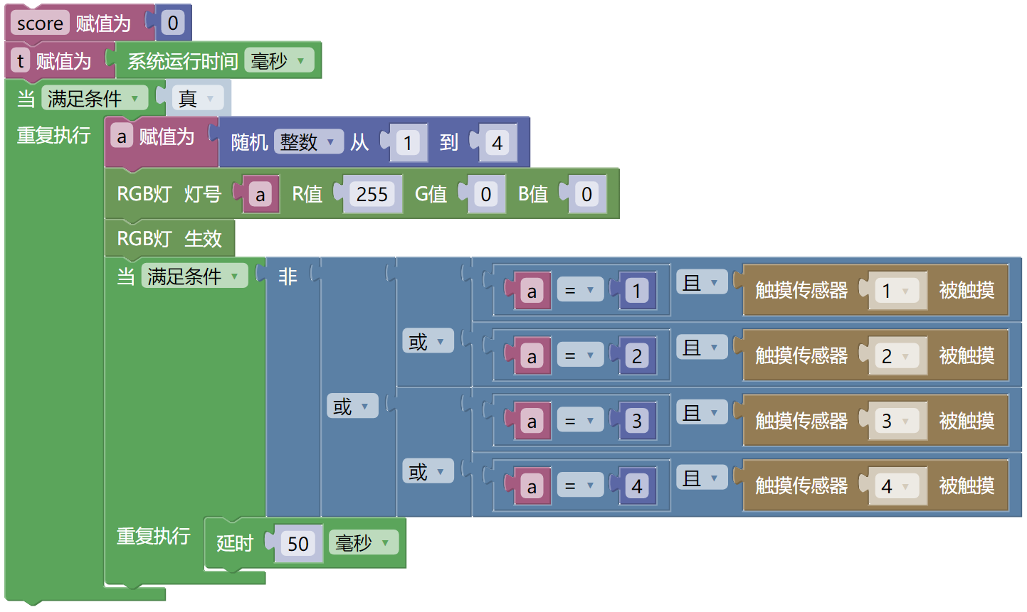
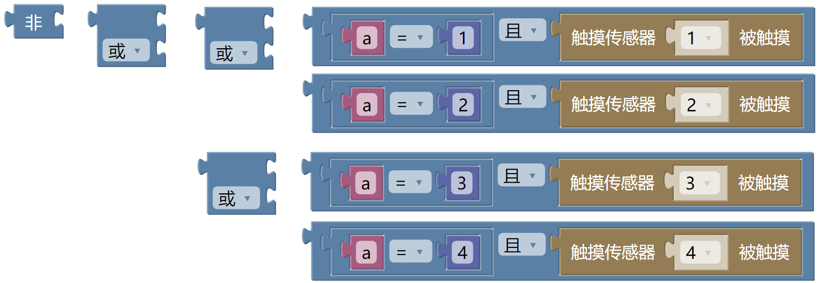
程序编写
③ 判断是否“打到”了地鼠。这里我们利用逆向思维来编写，利用“当……重复执行……”和“延时”模块，当相应的按钮没有被触摸时，就重复执行延时语句。这样，就能实现当相应的触摸按钮被触摸，程序停止循环，继续向下执行。

Slide 11
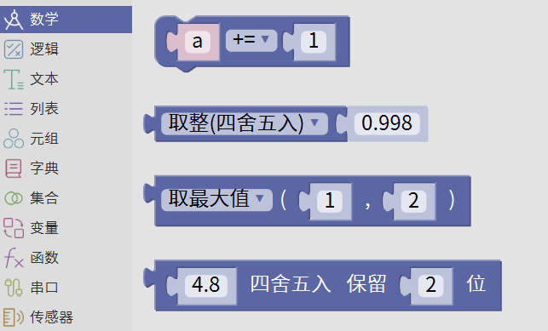
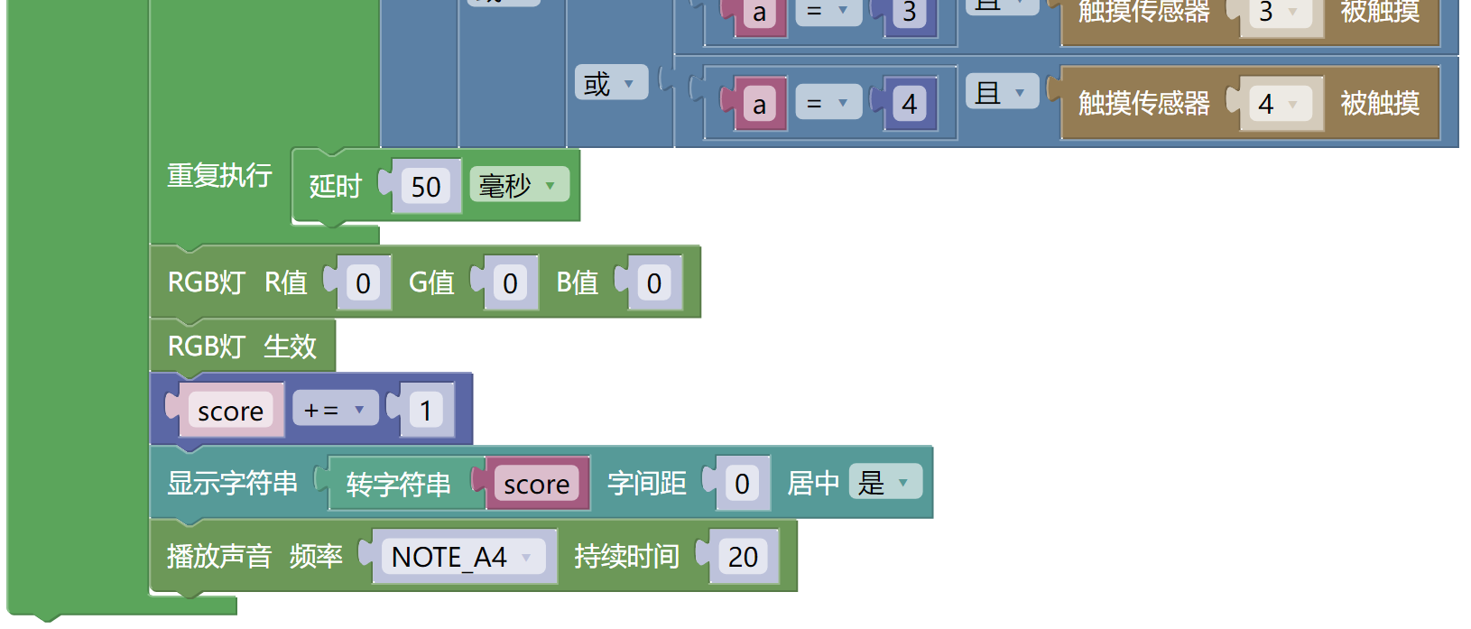
程序编写
④ “打到”地鼠时的效果。当对应的触摸按钮被触摸后，我们让RGB灯熄灭，同时分数要加1，屏幕要显示字符类型的分数值，然后再让蜂鸣器发出短暂提示。这里我们需要用到“数学”模块分类中的“……+=……”模块。

Slide 12
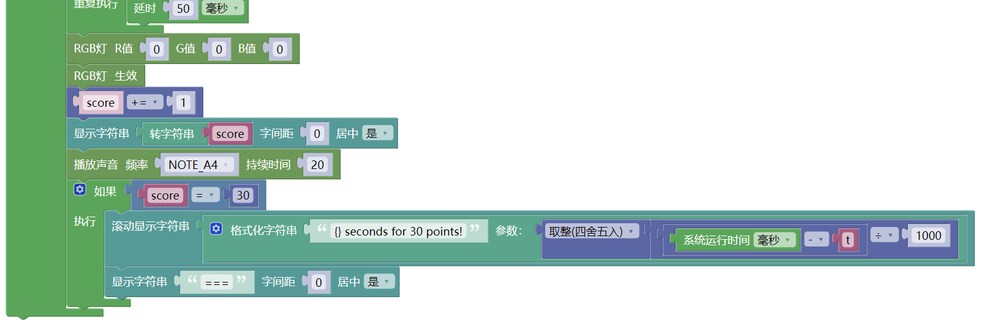
程序编写
⑤ 游戏结束判定。当分数达到30时，游戏结束，显示屏滚动显示提示语，其中包含本轮游戏所用时间，即“当前时间-t”。这里我们需要用到“文本”分类模块中的“格式化字符串……参数……”模块，调整双引号中的内容为“{}seconds for 30 points！”，其中“参数”会在“{}”中出现。我们还需要用到“数学”模块分类中的“取整”模块，对所用时间进行取整。滚动显示结束后，显示屏显示特殊字符，提示游戏已结束。

Slide 13
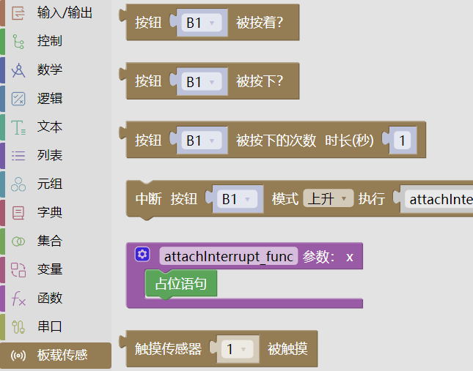
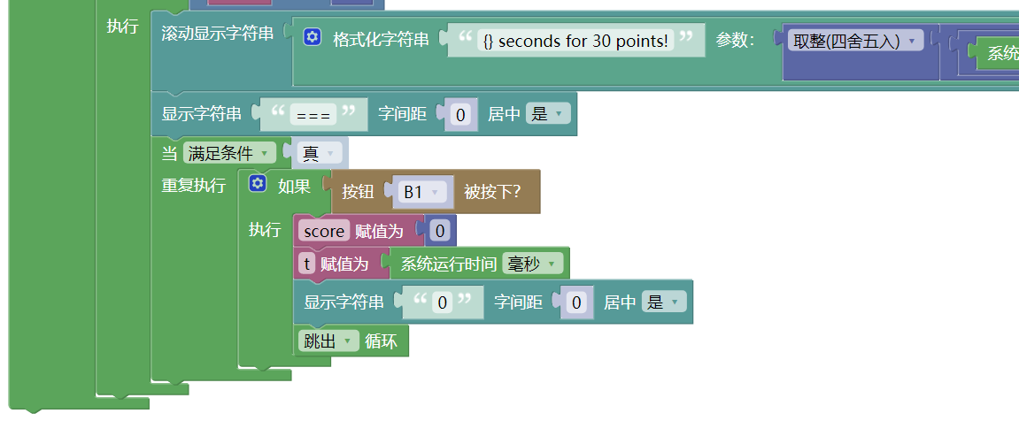
程序编写
⑥ 重新开始。游戏结束后，让主控板一直检测按钮B1是否被按下，当其被按下，则初始化分数值为0，并给t重新赋值，同时显示屏显示数字“0”，紧接着让程序跳出循环，从头开始执行，这样就能达到重新开始游戏的效果。

Slide 14
程序编写
⑦ 上传程序。编写完程序之后，点击“上传”。当提示“上传成功”之后，就能实现疯狂打地鼠的效果了。

Slide 15
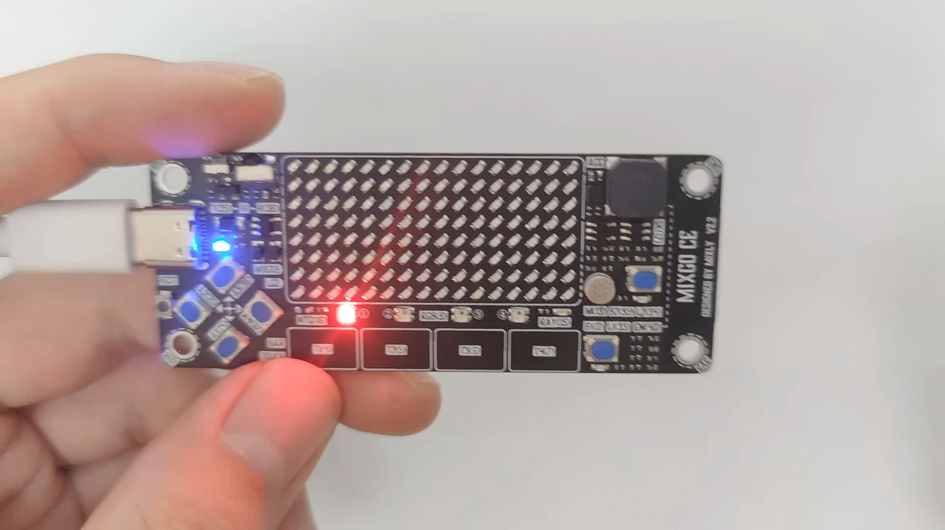
试一试
效果演示

Slide 16
03
知识积累

Slide 17
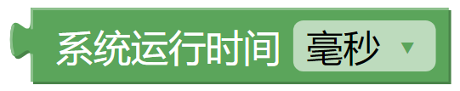
学一学
“系统运行时间”模块
我们可以借助这个模块来获取程序的已运行时间。如果将获取的两个时间相减，即可得到这两个时刻之间的时长。

Slide 18
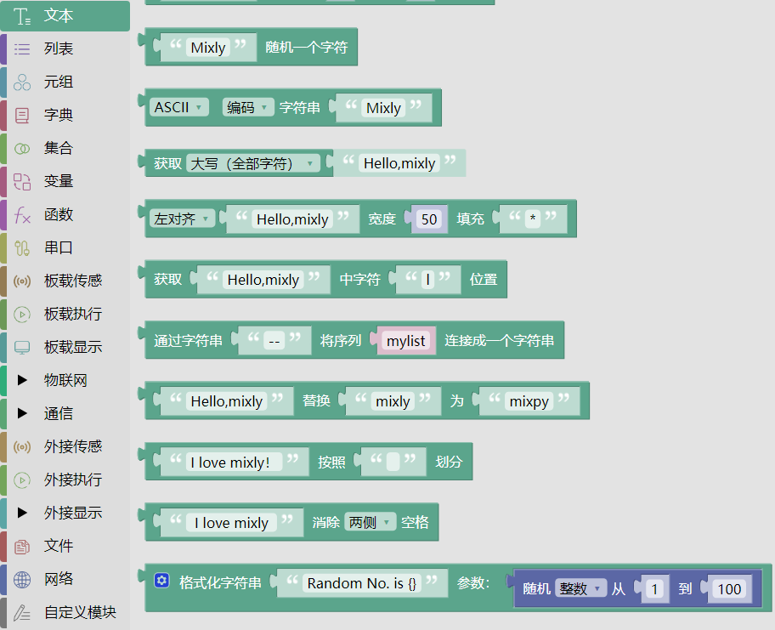
学一学
“格式化字符串……参数……”模块
“格式化字符串……参数……”模块可以将参数放置在字符串中，再结合显示器就可以将特定字符串显示出来。

Slide 19
学一学
枚举算法思想
枚举算法是在日常中使用到最多的一个算法，它的核心思想是枚举所有的可能。枚举法的本质就是从所有候选答案中搜索正确的解，使用该算法需要满足两个条件：①可预先确定候选答案的数量；②候选答案的范围在求解之前必须有一个确定的集合。

Slide 20
04
课后乐园

Slide 21
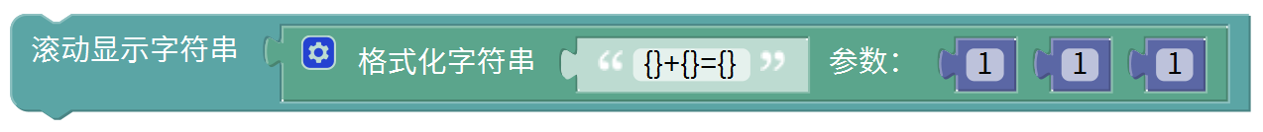
练习巩固
下图中的程序执行之后，显示屏上显示出什么内容？请把它写下来，并修改程序使等式成立。

Slide 22
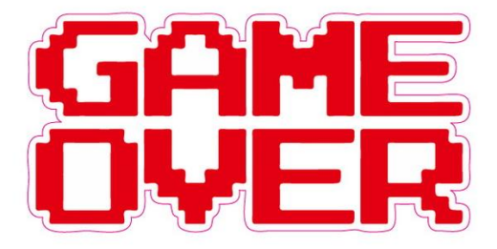
创意乐园
完善程序功能，当打错地鼠时，显示屏显示GAMEOVER，结束游戏！

Slide 23
谢谢同学们

